Slide 1
Sprint Review - Sprint 2
MBOT Lore - Frontend
Sprint 2 (26.02 – 18.03)

Slide 2
Sprint Review
Sprint Ziele:
Datenvisualisierung der Details
Alle Sensordaten und Werte holen
Und anzeigen
Abgefahrene Route speichern
Route aufzeichnen
mittels API Schnittstelle übermitteln
Manuelle Steuerung Funktionalität
Fahren
Buttonfunktionalität
Mobil Design
Responsive css

Slide 3
Sprint Review
User Stories - Sprint 1.
Uer Story Nummer | Bearbeitet von | User Story Text | StoryPoints | Status
6 | Timo, Christos | Datenvisualisierung der Details | 15 | Nicht erledigt
7 | Johannes, Christos | Abgefahrene Route speichern | 35 | erledigt
5 | Johannes, Christos | Manuelle Steuerung Funktionalität | 20 | erledigt
11 | Timo | Mobil Design | 15 | erledigt

Slide 4
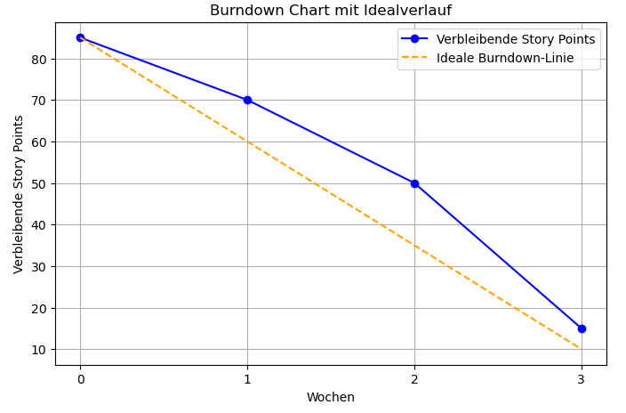
Sprint Burndown-Chart
Geplante Storypoints: 85
Erledigte Storypoints: 70
Offene Storypoints: 15
Verbleibende Storypoints in Product Backlog: 155

Slide 5
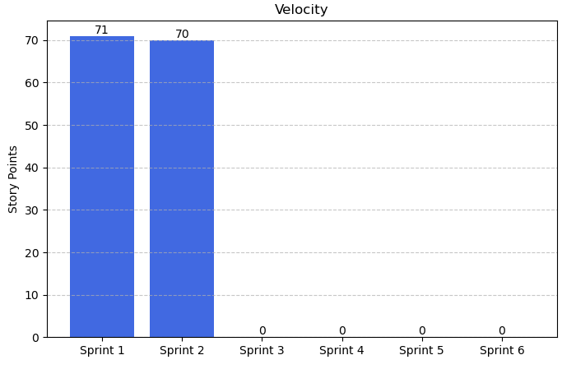
Sprint Velocity
Velocity Sprint 2: 70
Velocity Sprint 2-n: -1

Slide 6
Sprint Demo
Kurze Demo was in diesem Sprint erreicht wurde.
Johannes:
Manuelle Steuerung Funktionalität, Unit & Integration Testing
Chris:
Abgefahrene Route speichern
Timo:
Mobil UI & F, Sprint Review

Slide 7
Vielen Dank für eure Aufmerksamkeit!

